Slide 1

Anti-vaccin, désinformé, hésitant ou inquiet?
Marc Steben, MD
Président, International society for STD research
Co-Président, Congrès Mondial ISSTDR-IUSTI 2025
Président, IUSTI Canada
Président, Réseau Canadien de prévention du VPH,
Président, Comité d’éducation, International Papillomavirus society
École de santé publique, Université de Montréal
marc@marcsteben.com

Slide 2
L’acceptation de la vaccination par les patients suit un continuum¹
Demandent activement
Hésitent
Refusent
Problèmes :
Faiblesse des connaissances sur la vaccination VPH: ils ne voient ni la pertinence ni la gravité potentielle des problèmes
Recrudescence des attitudes négatives au sujet de la vaccination: ils ont des doutes sur l’efficacité du traitement et perçoivent des effets secondaires graves
1.Dubé E, Defay F et Kiely M, et coll. Enquête québécoise sur la vaccination contre la grippe saisonnière, le pneumocoque et la rougeole en 2012. INSPQ, 2013.
Notes:
Référence :
Dubé E, Defay F, Kiely M, et coll. Enquête québécoise sur la vaccination contre la grippe saisonnière, le pneumocoque et la rougeole en 2012. Québec: Institut national de santé publique du Québec et ministère de la Santé et des Services sociaux, 2013, p. 5-6.
2.5 L’HÉSITATION À LA VACCINATION ET LA PROMOTION DE LA VACCINATION
La vaccination n’est pas obligatoire au Québec et demeure volontaire.
Malgré les efforts déployés en santé publique pour rendre la vaccination accessible à la population et en faire la promotion⁴²⁻⁴⁴, les succès des programmes de vaccination, qui reposent en large partie sur la confiance de la population et des vaccinateurs, demeurent donc particulièrement vulnérables à la controverse⁴⁵.
Comme les expériences de divers pays l’ont illustré, lorsque la confiance envers la vaccination est ébranlée, une diminution de la couverture vaccinale peut survenir et entraîner rapidement des éclosions de maladies évitables par la vaccination (MEV)^{19, 26, 46-47}.
Il ne faut donc pas considérer les réussites liées aux programmes de vaccination comme des acquis.
Nous n’avons qu’une idée partielle des facteurs expliquant l’adhésion des Québécois au programme de vaccination et, bien qu’en général la population québécoise soit favorable à la vaccination, plusieurs études ont démontré une faiblesse des connaissances sur la vaccination et une recrudescence des attitudes négatives à son sujet^{9,12-16}.
La vaccination serait victime de son succès : les craintes relatives à la sécurité des vaccins s’accroissent à mesure que diminue l’exposition de la population aux MEV⁴⁸⁻⁴⁹.
Ainsi, il est de plus en plus fréquemment question d’un phénomène nommé l’hésitation à la vaccination⁵⁰⁻⁵². En effet, plutôt que de répartir les individus en deux groupes distincts (ceux qui acceptent la vaccination et ceux qui la refusent), les recherches récentes représentent l’acceptation de la vaccination sur un continuum allant des individus qui refusent fermement toute vaccination à ceux qui en font la demande active.
Entre les deux se situerait un groupe intermédiaire : les individus « hésitants » par rapport à la vaccination⁵³⁻⁵⁴. Ceux-ci peuvent refuser certains vaccins et en accepter d’autres, retarder la vaccination de leur(s) enfant(s) ou suivre les recommandations vaccinales des autorités de santé, tout en ayant des craintes et doutes importants⁵⁴⁻⁵⁶.

Slide 3
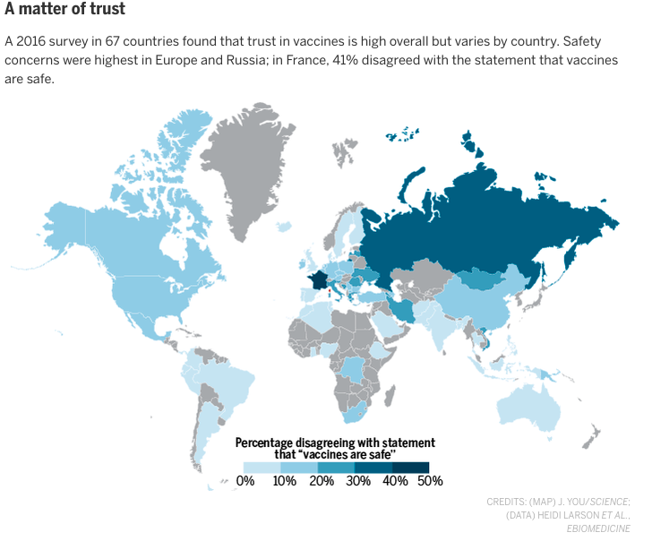
La plupart des gens font confiance aux vaccins dans le monde!

Slide 4
Principaux obstacles
Sentiment de non-vulnérabilité
« Je n’ai pas peur du VPH parce que je l’ai déjà eu. »
Émotion
Manque d’intérêt
« Les vaccins, ça ne m’intéresse pas parce que c’est trop tard. »
Croyance
Contre les vaccins
« Les vaccins, je n’y crois pas. »
Croyance
Peur des effets secondaires
« Çà c’est le vaccin controversé? »
Émotion
Doutes sur l’efficacité des vaccins
« Le vaccin a juste 9 VPH et il y a 240 en tout! »
Croyance
Coût du vaccin
« C’est bien trop cher. »
Croyance
Information reçue du médecin
« Le médecin ne m’a rien dit. »
Croyance
Notes:
Nature des obstacles à l’acceptation de la vaccination les plus fréquents (cognitive ou affective)
Plusieurs obstacles peuvent freiner l’acceptation du vaccin par le patient et rendre la tâche du clinicien plus ardue. Ce dernier doit donc tenter d’identifier rapidement la nature des obstacles (affective ou cognitive) et y répondre de façon appropriée, soit en utilisant des stratégies communicationnelles affectives ou cognitives adaptées à la spécificité des objections.
Connaître les principaux obstacles déjà documentés pour expliquer le refus par un patient adulte de la vaccination est essentiel, car cela permet au clinicien de développer un répertoire d’arguments qui l’aideront à réfléchir à la question avec le patient plutôt que de tout simplement accepter le refus.
Le sentiment de non-vulnérabilité (46 %) :
« Je n’ai jamais la grippe. »
Le manque d’intérêt (17 %) :
« Les vaccins, ça ne m’intéresse pas. »
Contre les vaccins (10 %) :
« Les vaccins, je ne crois pas à ça. »
Peur des effets secondaires (10 %) :
« Les gens que je connais qui ont reçu le vaccin ont été malades. »
Doutes sur l’efficacité des vaccins (4,8 %) :
« J’ai reçu le vaccin l’an dernier et j’ai quand même attrapé la grippe. »
Références :
Dubé E, Defay F, Kiely M, et coll. Enquête québécoise sur la vaccination contre la grippe saisonnière, le pneumocoque et la rougeole en 2012. Québec: Institut national de santé publique du Québec et ministère de la Santé et des Services sociaux, 2013, 137 p.
MacDougall DM, Halperin BA, MacKinnon-Cameron D, et coll. The challenge of vaccinating adults: attitudes and beliefs of the Canadian public and healthcare providers. BMJ Open 2015Sep 29;5(9):e009062. doi: 10.1136/bmjopen-2015-009062.

Slide 5
La recommandation de vacciner repose sur des connaissances ET une compétence communicationnelle
La recommandation du clinicien est la plus importante raison pour laquelle un patient accepte de se faire vacciner!
Notes:
MT

Slide 6





Savoir à qui on a affaire en posant des questions simples et ouvertes
Quels sont, selon vous, les bienfaits possibles de la vaccination contre le VPH?
À votre avis quelles sont vos/ses chances de contracter l’infection au VPH?
Comme votre enfant est dans l’âge idéal, je procéderais aujourd’hui?
Pensez-vous que les infections dues au VPH sont graves?
Notes:
Disposition du patient à se faire vacciner
Évaluer rapidement la disposition du patient à se faire vacciner en posant quelques questions simples :
Le patient croit-il qu’il est susceptible de développer la maladie contre laquelle le vaccin doit le protéger?
Reconnaît-il la gravité de la maladie que le clinicien veut prévenir en le vaccinant?
Reconnaît-il l’efficacité du vaccin proposé pour prévenir la maladie ou réduire sa gravité (morbidité)?
Est-il inquiet des effets indésirables potentiels?

Slide 7
Stratégies communicationnelles du clinicien: Nature cognitive
Analyser les arguments du patient
Raisonner avec le patient
Discuter des croyances
Corriger les fausses croyances
Vérifier les propos
Offrir des explications (éducation thérapeutique)
Présenter d’autres possibilités (alternatives)

Slide 8
Stratégies communicationnelles du clinicien: Nature affective
Écouter avec attention
Faire exprimer au patient les émotions liées au problème
Faire du reflet
Manifester de l’empathie
Exprimer du soutien
Rassurer
Reconnaître comme normales les difficultés du patient

Slide 9

Patient(e) favorable à la vaccination
Offre de vaccination
Échange d’information juste et de données probantes récentes
Décision éclairée
Ce vaccin est recommandé pour les personnes dans la même situation que vous. Il est efficace et sécuritaire. Je vous le recommande.
Pourquoi pensez-vous que je vous recommande de vous faire vacciner?
Le VPH peut être pour là pour la vie. Ca mérite de s’en occuper!
Notes:
La vaccination est offerte par le vaccinateur, mais la décision finale revient à la personne ou aux parents, qui, après avoir discuté avec le vaccinateur, prendront une décision éclairée, autant pour accepter la vaccination que pour la refuser.
Pour prendre une décision éclairée, les parents des jeunes enfants et la population en général comptent sur les professionnels de la santé, qu’ils considèrent comme une source d’information fiable capable de leur donner des réponses justes et franches basées sur les données scientifiques les plus récentes.
Les professionnels de la santé jouent donc un rôle primordial dans la réussite des programmes de vaccination.
Protocole d’immunisation du Québec, MSSS. Juillet 2013, p. 465.

Slide 10
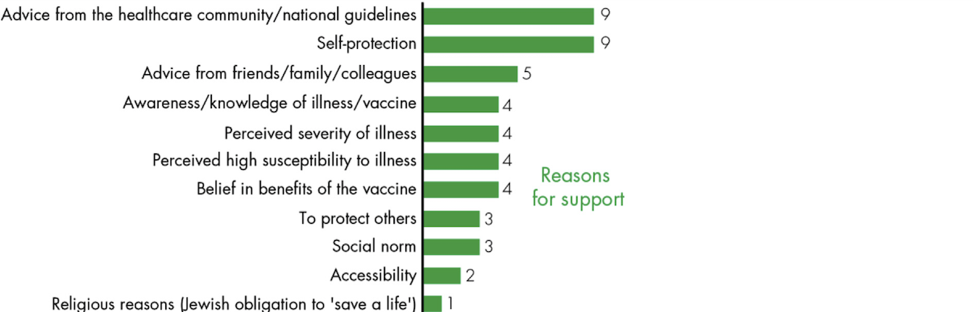
Raisons invoquées pour l’acceptation de la vaccination ¹
Yaqub,O., Castle-Clarke,S., Sevdali,s N., Chataway,J. Attitudes to vaccination: A critical review. Social Science & Medicine, 2014, volume 112, p.1-11.
Notes:
Intéressant car les rasions favorables à la vaccination énumérées indiquent la pertinence de l’approche CIM qui sera présentée au cours d e l’atelier.

Slide 11
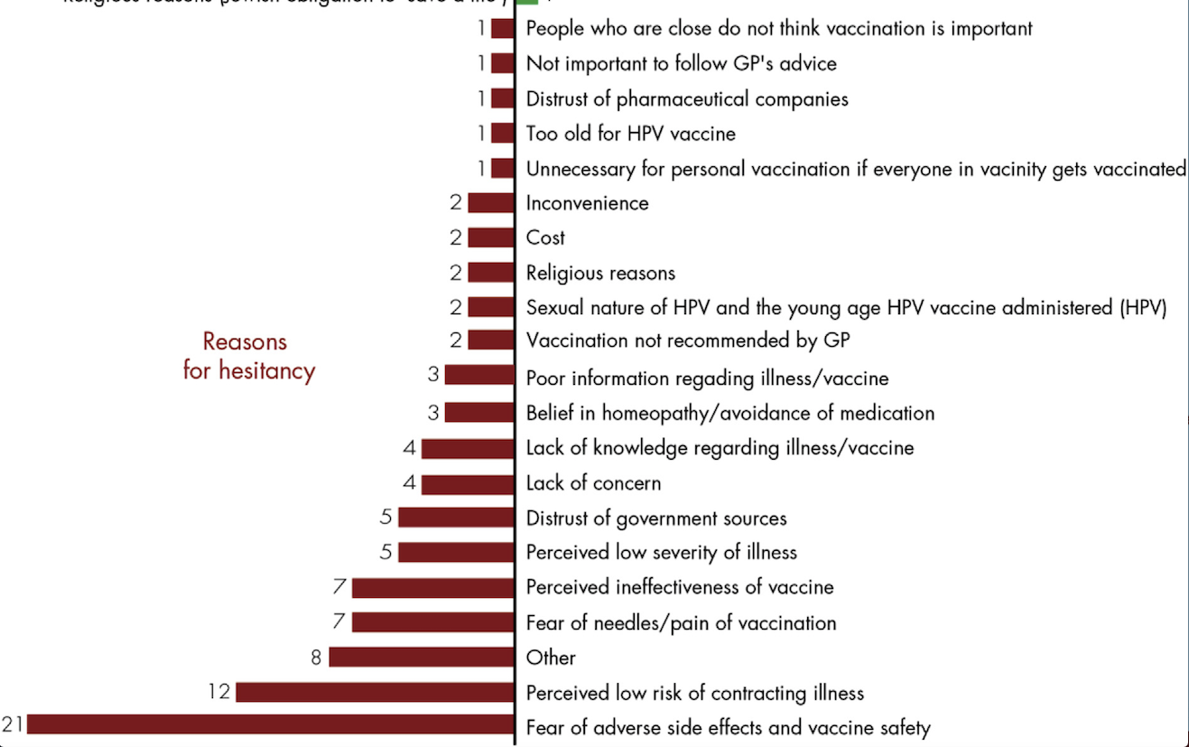
Raisons invoquées par la personne qui hésite ou refuse ¹
Yaqub,O., Castle-Clarke,S., Sevdali,s N., Chataway,J. Attitudes to vaccination: A critical review. Social Science & Medicine, 2014, volume 112, p.1-11.
Notes:
L'incompréhension à l'égard du vaccin administré et de l'immunisation en général
Les renseignements contradictoires provenant de diverses sources
ex. praticiens dans le domaine de la médecine alternative, sites Web anti-vaccination
La méfiance envers la source d'information
ex. perceptions de motivations économiques et financières de l'industrie pharmaceutique
Les préoccupations concernant les injections et le risque perçu d'événements indésirables graves (p. ex. douleur et anxiété associées à la vaccination; événements indésirables de nature accidentelle plutôt que causale, mais qui sont perçus comme étant liés au vaccin)
La méconnaissance de la gravité et de la prévalence des maladies évitables par la vaccination
Les croyances socioculturelles (p. ex. croyances religieuses)
http://canadiensensante.gc.ca/publications/healthy-living-vie-saine/1-canadian-immunization-guide-canadien-immunisation/index-fra.php?page=5&_ga=1.6839986.1097775683.1481334273

Slide 12
Patient(e) qui hésite ou refuse de se faire vacciner
En cas d’hésitation ou de refus
Respecter l’opinion du patient.
Adopter une attitude respectueuse malgré l’expression de doutes sur la probité, le professionnalisme et l’expertise du monde médical.
Reconnaître l’existence des divergences d’opinion entre vous et votre patient.
MAIS
S’assurer que le patient connaît les faits scientifiquement reconnus.

Slide 13

Les obstacles des parents sont de nature affective?
« Ouais…on avait pas pensé à ça…mais ce vaccin-là, on a lu que des femmes sont mortes après l'avoir reçu? »
«Notre fille est bien trop jeune pour ce type de vaccin !... Ouais…mais c’est un peu gênant tout ça. »
« « Ça l’air de ressembler pas mal aux autres vaccins…mais Docteur, c’est pas dangereux de donner plusieurs vaccins en même temps?
Inconfort avec la nature sexuelle de la maladie
Crainte des effets secondaires et sécurité
Crainte de surcharger le système immunitaire
Notes:
Mettre en pratique quelques stratégies communicationnelles qui contribuent à la mise en place d’une relation de partenariat
Prêter attention à sa communication non verbale (contact visuel, position du corps, gestuelle).
Ralentir le débit; cela indiquera au patient l’importance que vous accordez à la discussion sur la vaccination.

Slide 14
Les obstacles des parents sont de nature cognitive
« L’école a envoyé un dépliant. C'est pas mal long à lire et difficile à comprendre.
C’est quoi ce virus-là exactement? »
« En général, les condylomes partent comme elles sont venues ou on les fait bruler. … alors pourquoi vacciner dans ce cas? »
« Puis au fait, ce n’était
pas un vaccin offert aux filles? »
Connaissances insuffisantes ou erronées
Ne pas se sentir concerné
Perception faible de la gravité
Notes:
Mettre en pratique quelques stratégies communicationnelles qui contribuent à la mise en place d’une relation de partenariat
Prêter attention à sa communication non verbale (contact visuel, position du corps, gestuelle).
Ralentir le débit; cela indiquera au patient l’importance que vous accordez à la discussion sur la vaccination.
Pour la question de la mortalité il faut savoir que:
Aucun décès n’a été causé par le vaccin
Les décès étaient attribuables à des causes fréquentes dans ce groupe d’âge particulier (p. ex., surdose, suicide, accident de véhicule, embolie pulmonaire)
Des mécanismes de surveillance sont en place pour examiner les événements indésirables graves : après l’administration de plus de 200 millions de doses, aucun événement indésirable grave ou décès n’a été observé
Le site http://infovph.ca est une bonne ressource pour les patients

Slide 15
Pour les patients hésitants ou qui refusent la vaccination
Identifier rapidement la nature des obstacles et y répondre de façon appropriée.
Utiliser des stratégies communicationnelles adaptées à la spécificité des objections, qu’elles soient de nature :
Affective (des émotions)
« Je n’aime vraiment pas les injections. »
Cognitive (des croyances)
« Je ne suis pas à risque. »
« Les compagnies pharmaceutiques poussent les médecins à recommander la vaccination VPH »
Notes:
Nature des obstacles à l’acceptation de la vaccination les plus fréquents (cognitive ou affective)
Plusieurs obstacles peuvent freiner l’acceptation du vaccin par le patient et rendre la tâche du clinicien plus ardue. Ce dernier doit donc tenter d’identifier rapidement la nature des obstacles (affective ou cognitive) et y répondre de façon appropriée, soit en utilisant des stratégies communicationnelles affectives ou cognitives adaptées à la spécificité des objections.

Slide 16

Comment collaborer avec le patient
Poser une question ouverte sur la vaccination.
Laisser un temps de réponse suffisant au patient afin qu’il puisse exprimer son opinion…
Qu’est-ce qui m’incite à vouloir discuter de vaccination VPH pour votre fille?
marque l’intérêt à entendre le point de vue du patient.
Notes:
Mettre en pratique quelques stratégies communicationnelles qui contribuent à la mise en place d’une relation de partenariat
Poser une question ouverte sur la vaccination.
Laisser un temps de réponse suffisant au patient pour qu’il puisse exprimer son opinion. Essayer de ne pas l’interrompre. Cela contribue à faire en sorte que le patient perçoive son point de vue comme étant important pour le clinicien. C’est une marque de respect.

Slide 17

Comment collaborer avec le patient
Résumer les propos du patient :
« Pour vous, … »
« Je comprends que… »
Utiliser des reflets et des énoncés de soutien (valorisation) lorsque le patient décrit ses préoccupations
Les risques associés au vaccin VPH vous préoccupent.
Pour vous, la santé de votre enfant est importante.
Notes:
Mettre en pratique quelques stratégies communicationnelles qui contribuent à la mise en place d’une relation de partenariat
Prêter attention à sa communication non verbale (contact visuel, position du corps, gestuelle).
Ralentir le débit; cela indiquera au patient l’importance que vous accordez à la discussion sur la vaccination.

Slide 18
L’obstacle chez les parents : Le manque de connaissances
Comme le vaccin cible les pré-adolescents et les adolescents, il est important que la vaccination soit acceptée par les parents
1. Mays et coll. Soc Sci Med. 2004;58:1405-13; 2. Davis et coll. J Lower Gen Tract Dis 2004; 8:188–94
18
Notes:
La plupart des parents pensent qu’ils leur reviennent de décider si leur enfant devrait ou non recevoir un vaccin contre les ITS, mais leur malaise face à la vaccination de leur préadolescent ou adolescent est considéré comme une barrière à la vaccination contre le VPH^{1,3}. De plus, selon les parents, ce sont les médecins qui peuvent avoir le plus d’influence sur leur décision de faire vacciner leur enfant².
L’information peut permettre aux parents d’accepter la vaccination contre le VPH. Le degré d’acceptation de parents avec des enfants de 10 à 15 ans a été évalué en leur posant la question suivante : « Voulez-vous que votre enfant soit vacciné contre le VPH? ». Les parents ont répondu à un questionnaire avant et après avoir lu une fiche d’une page sur les infections par le VPH, qui parlait de la prévalence de l’infection, de son mode de transmission et de la gravité des séquelles^{2,3} .
Avant cette lecture, 55 % des parents étaient favorables au vaccin pour leur enfant, 23 % s’y opposaient et 22 % n’avaient aucune certitude. Après la lecture sur le VPH et le vaccin contre le VPH, la vaccination était acceptée par 75 % des parents. La différence la plus significative a été observée chez les parents qui n’avaient d’abord aucune certitude à ce sujet^{2,3}.
Références
Mays RM, Sturm LA, and Zimet GD. Parental perspectives on vaccinating children against sexually transmitted infections. Soc Sci Med. 2004;58:1405-13.
Davis K, Dickman ED, Ferris D, et al. Human papillomavirus vaccine acceptability among parents of 10- to 15-year-old adolescents. J Lower Gen Tract Dis 2004; 8:188–94.
Zimet GD. Understanding and overcoming barriers to human papillomavirus vaccine acceptance. Curr Opin Obstet Gynecol. 2006;18:s23-s28.

Slide 19
Une recommandation «molle»
Hotz S. Presented at the Canadian Paediatric Society 84th Annual Conference. June 28, 2007.
Peut
Mener à la confusion
Complique la prise de décision
Allonge la durée des rendez-vous
Est une barrière inutile dans le processus de communication
Peut-être, on ne sait jamais vs
Moi et mes enfants sommes vaccinées
Notes:
19
Speaker’s Notes
Patients are making decisions under conditions of uncertainty, ambiguity or unpredictability.
This can lead them to:
Subjectively appraise risks and benefits
Be more swayed by feelings than facts
Hold an optimistic bias regarding risk
Undervalue pros and overvalue cons
Lack confidence to resolve implementation barriers
Physician barriers to effective communication include time pressure, complex evidence base,
a knowledge differential and role uncertainty. This this can lead them to:
Transmit lots of words and a sense of hurry
Use evidence and health-risk information for leverage
Push for action before patients are ready
Misunderstand patient’s needs for decision-making help
Offer a weak/equivocal recommendation
Given these barriers, a weak recommendation can be confusing for patients, can complicate
the decision-making process and can lengthen appointments.
Reference
Hotz S. The Science of Behavior Change: What is essential to your practice? Presented at the
Canadian Paediatric Society 84th Annual Conference. June 28, 2007.

Slide 20
Une recommendation forte
Hotz S. Presented at the Canadian Paediatric Society 84th Annual Conference. June 28, 2007.
Initie le processus de décision
Garantit une meilleure attention
Établit la primauté du choix
Stimule les parents et les patients
Donne l’information pertinente
Peut créer une dissonance aidante
Laisse le parent ou la personne en contrôle quant au choix
Notes:
20
Speaker’s Notes
A strong recommendation can help patients to overcome some of the barriers mentioned in the speaker’s notes for the previous slide.
Reference
Hotz S. The Science of Behavior Change: What is essential to your practice? Presented at the Canadian Paediatric Society 84th Annual Conference. June 28, 2007.

Slide 21
Pourquoi faire compliqué quand faire simple est si facile!
Gardez le message simple :
Le vaccin VPH est
1) efficace
2) sûr
3) recommandé
Notes:
When recommending HPV vaccination, keep it simple by stating that the vaccines are effective, safe and recommended to prevent certain types of cancers. Whenever possible, provide information along with a prescription and strongly emphasize the completion of all series of the vaccine.

Slide 22
Demandent activement
Inquiet
Hésitant
Désinformé
Anti-vaccin
Hésitent
Refusent
Notes:
Référence :
Dubé E, Defay F, Kiely M, et coll. Enquête québécoise sur la vaccination contre la grippe saisonnière, le pneumocoque et la rougeole en 2012. Québec: Institut national de santé publique du Québec et ministère de la Santé et des Services sociaux, 2013, p. 5-6.
2.5 L’HÉSITATION À LA VACCINATION ET LA PROMOTION DE LA VACCINATION
La vaccination n’est pas obligatoire au Québec et demeure volontaire.
Malgré les efforts déployés en santé publique pour rendre la vaccination accessible à la population et en faire la promotion⁴²⁻⁴⁴, les succès des programmes de vaccination, qui reposent en large partie sur la confiance de la population et des vaccinateurs, demeurent donc particulièrement vulnérables à la controverse⁴⁵.
Comme les expériences de divers pays l’ont illustré, lorsque la confiance envers la vaccination est ébranlée, une diminution de la couverture vaccinale peut survenir et entraîner rapidement des éclosions de maladies évitables par la vaccination (MEV)^{19, 26, 46-47}.
Il ne faut donc pas considérer les réussites liées aux programmes de vaccination comme des acquis.
Nous n’avons qu’une idée partielle des facteurs expliquant l’adhésion des Québécois au programme de vaccination et, bien qu’en général la population québécoise soit favorable à la vaccination, plusieurs études ont démontré une faiblesse des connaissances sur la vaccination et une recrudescence des attitudes négatives à son sujet^{9,12-16}.
La vaccination serait victime de son succès : les craintes relatives à la sécurité des vaccins s’accroissent à mesure que diminue l’exposition de la population aux MEV⁴⁸⁻⁴⁹.
Ainsi, il est de plus en plus fréquemment question d’un phénomène nommé l’hésitation à la vaccination⁵⁰⁻⁵². En effet, plutôt que de répartir les individus en deux groupes distincts (ceux qui acceptent la vaccination et ceux qui la refusent), les recherches récentes représentent l’acceptation de la vaccination sur un continuum allant des individus qui refusent fermement toute vaccination à ceux qui en font la demande active.
Entre les deux se situerait un groupe intermédiaire : les individus « hésitants » par rapport à la vaccination⁵³⁻⁵⁴. Ceux-ci peuvent refuser certains vaccins et en accepter d’autres, retarder la vaccination de leur(s) enfant(s) ou suivre les recommandations vaccinales des autorités de santé, tout en ayant des craintes et doutes importants⁵⁴⁻⁵⁶.

